Slide 1

CHÀO MỪNG QUÝ THẦY CÔ VÀ CÁC EM HỌC SINH

Slide 2

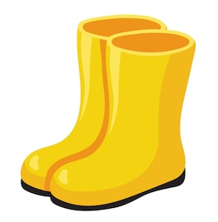
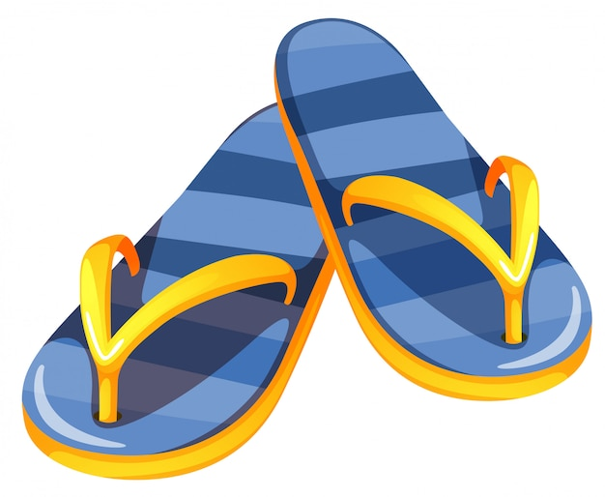
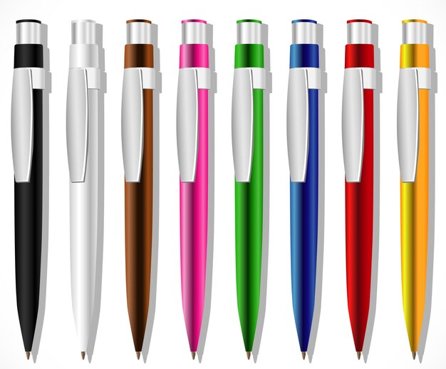
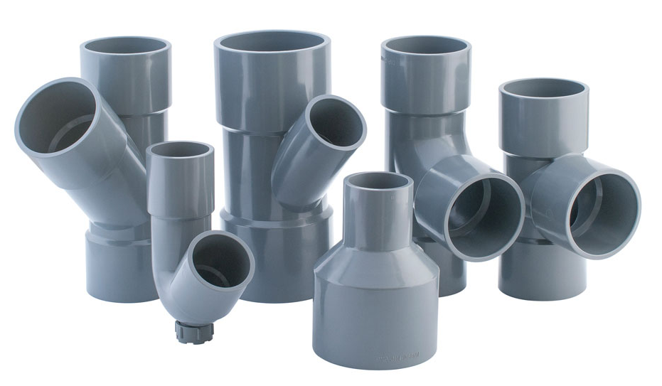
Vật liệu polymer được sử dụng rộng rãi trong đời sống hằng ngày cũng như trong công nghiệp. Vậy polymer là gì và có đặc điểm cấu tạo, tính chất như thế nào?

Slide 3

Bài 32: POLYMER

Slide 4
NỘI DUNG BÀI HỌC
KHÁI NIỆM, ĐẶC ĐIỂM CẤU TẠO VÀ PHÂN LOẠI
I
MỘT SỐ VẬT LIỆU TỪ POLYMER
III
TÍNH CHẤT VẬT LÍ
II
ỨNG DỤNG CỦA POLYETHYLENE
IV

Slide 5
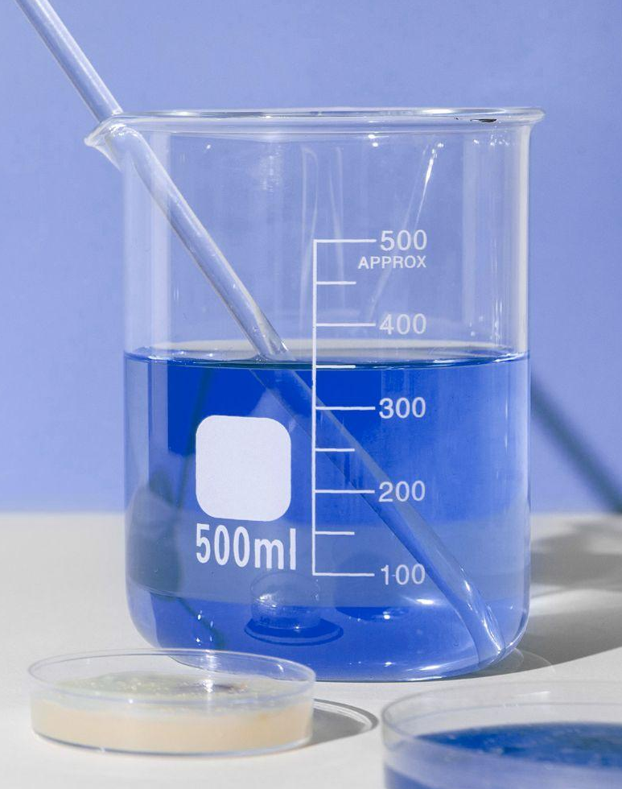
I
KHÁI NIỆM, ĐẶC ĐIỂM CẤU TẠO VÀ PHÂN LOẠI

Slide 6

Tinh bột có công thức chung (C₆H₁₀O₅)n, tinh bột được tạo thành do hàng nghiên đơn vị glucose kết hợp với nhau tạo nên. Các đơn vị glucose (C₆H₁₀O₅) được gọi là mắt xích. Em có nhận xét gì về khối lượng phân tử của tinh bột?

Slide 7
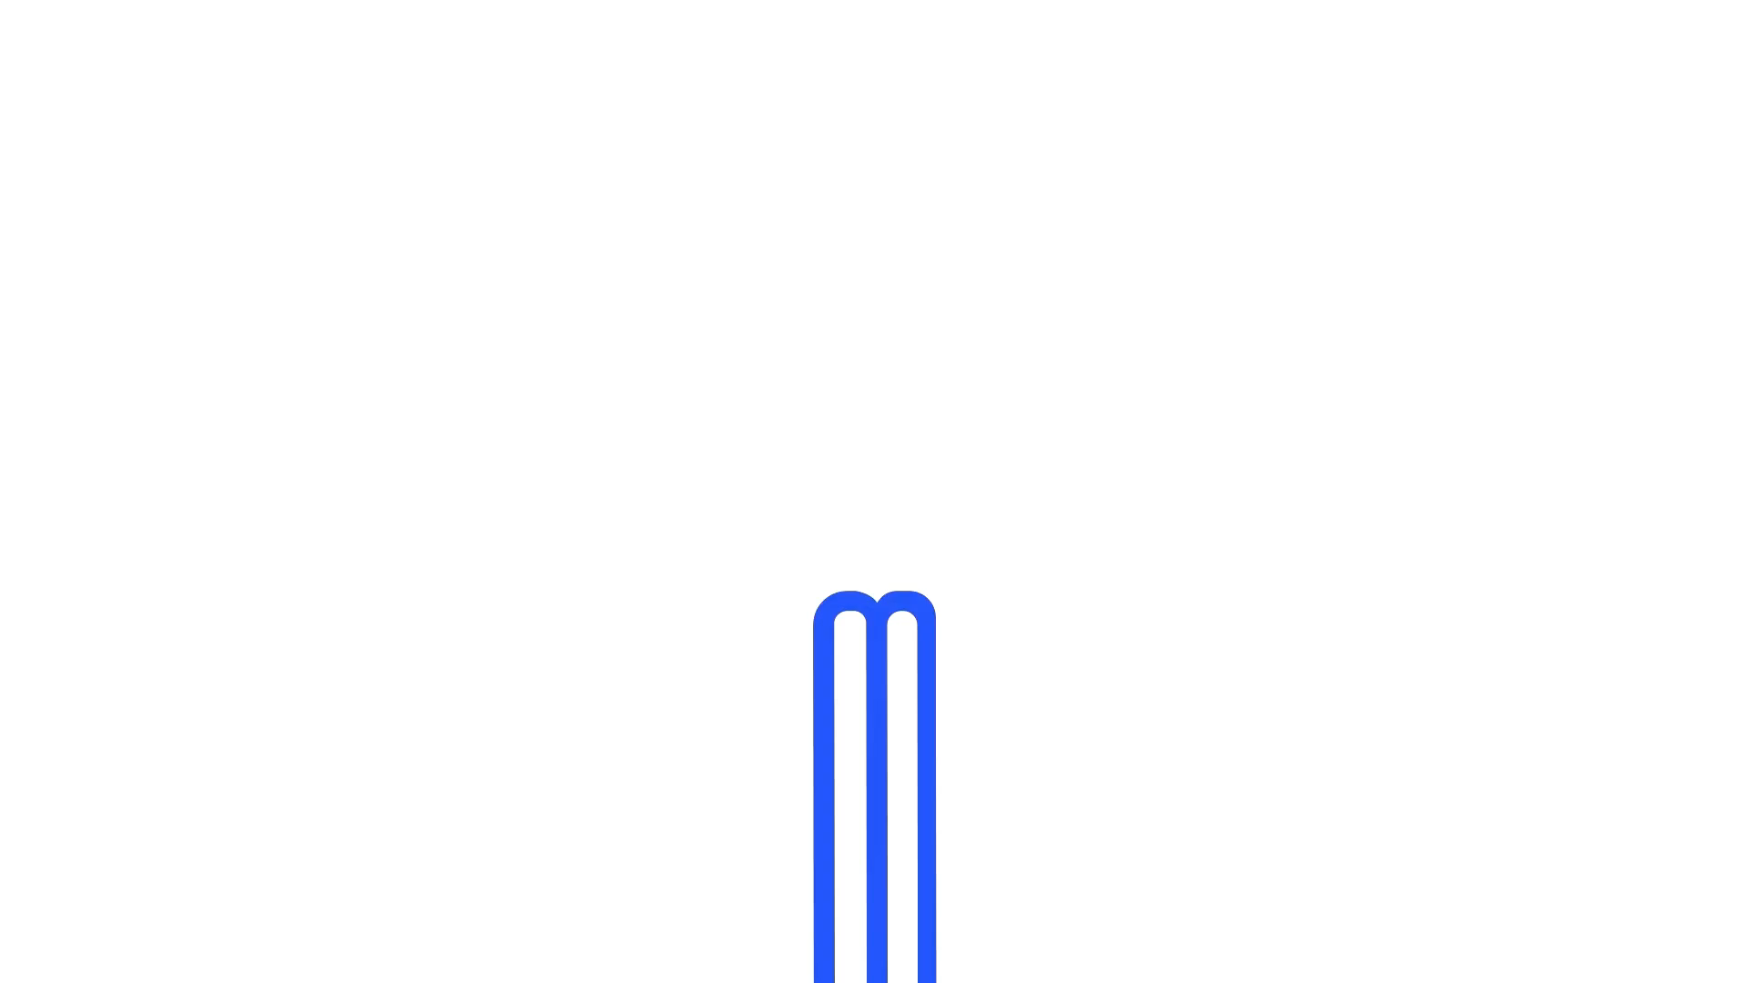

Slide 8

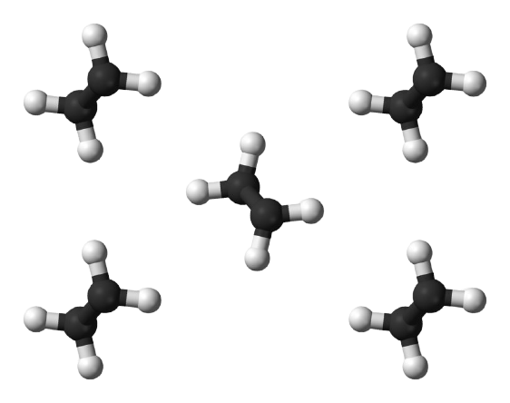
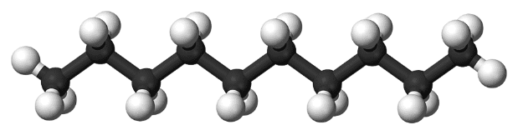
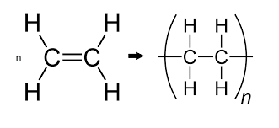
I.1
Khái Niệm
Polymer là những chất có khối lượng phân tử rất lớn gồm nhiều đơn vị nhỏ (mắt xích) liên kết với nhau
Ví dụ:
Ethylene
Polyethylene

Slide 9

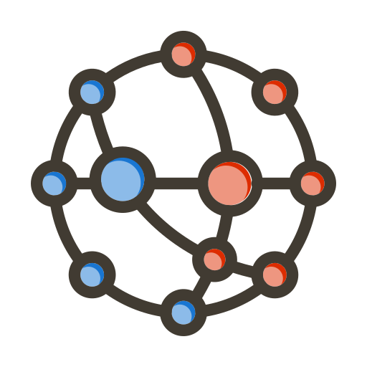
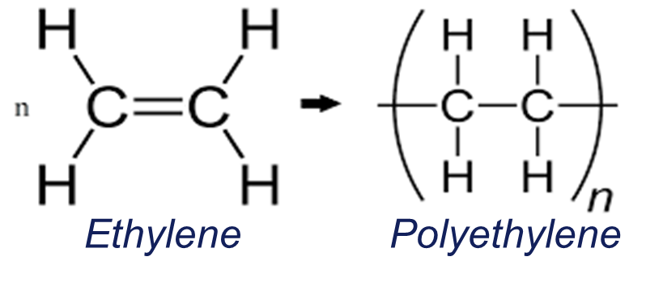
I.1
Khái Niệm
Những phân tử nhỏ kết hợp với nhau tạo nên polymer được gọi là monomer
Mắc xích là nhóm nguyên tử được tạo thành từ các monomer khi liên kết với nhau tạo ra polymer
Ví dụ:

Slide 10
I.1
Khái Niệm
Ví dụ:
Ethylene
Polyethylene
Ethylene (CH₂=CH₂) là monomer
Nhóm -CH₂-CH₂- là mắt xích
n là số mắt xích (n là số nguyên rất lớn).

Slide 11
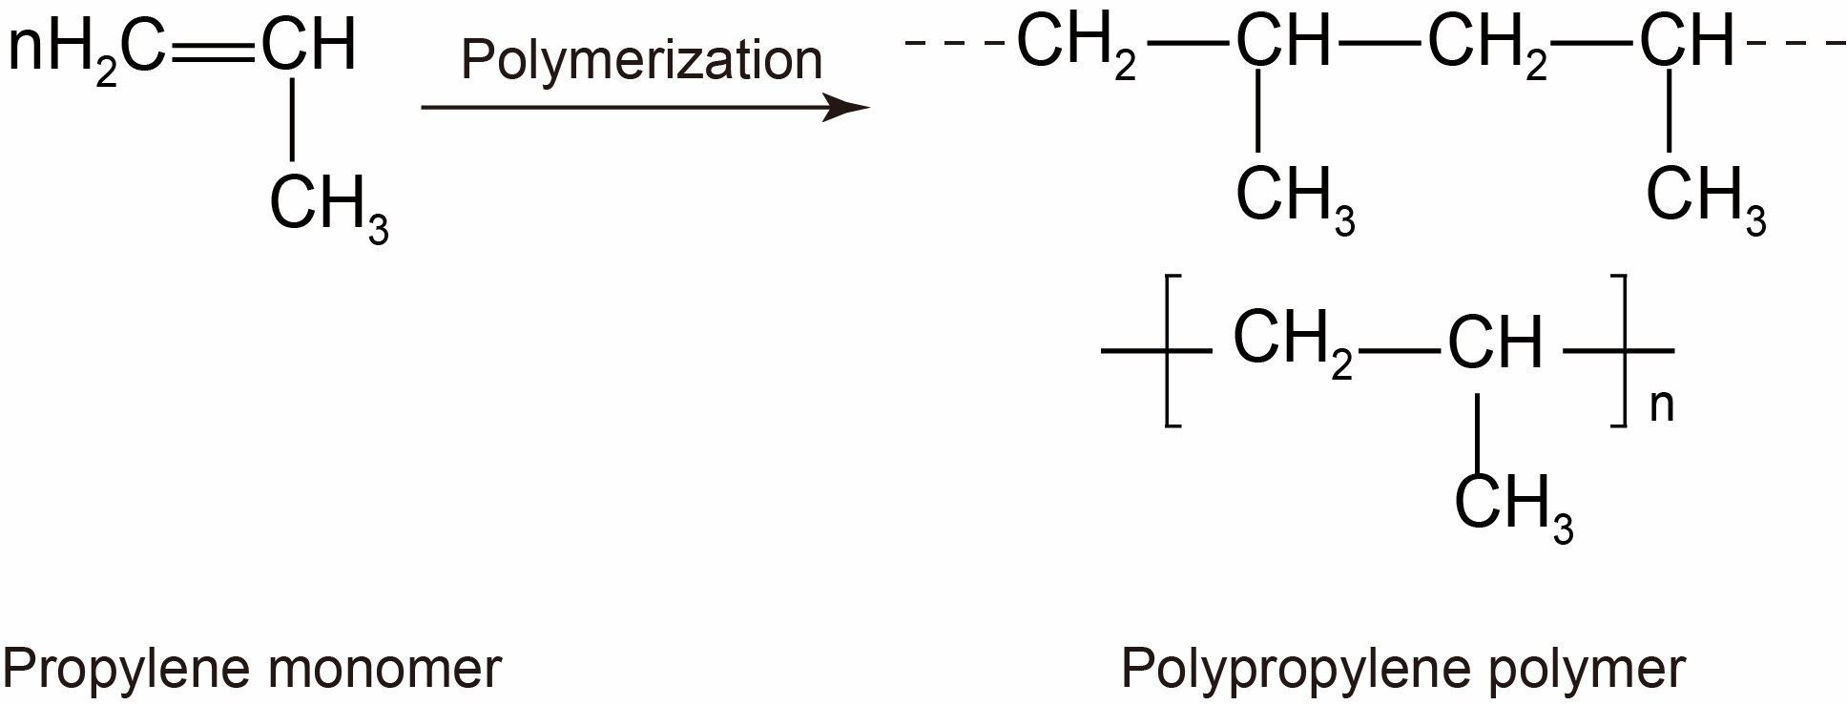
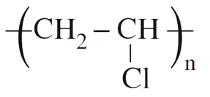
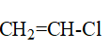
I.1
Khái Niệm
Ví dụ:
Polymer | Mắc xích | Monomer
Polyethylene
Polypropylene
Poly (vinyl chloride)
( CH₂ — CH₂ )_{n}
— CH₂ — CH₂ —
CH₂ CH₂

Slide 12
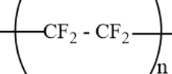
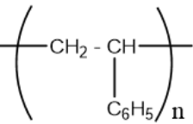
Chỉ ra mắt xích trong phân tử và monomer tương ứng của các polymer sau:
a) Polytetrafloroethylene:
b) Polystyrene (PS):

Slide 13


a) Polytetrafloroethylene:
Mắt xích: - CF₂ - CF₂ - ; monomer: CF₂ = CF₂
b) Polystyrene (PS):
Mắt xích: - CH₂ – CH(C₆H₅) -;
monomer: CH₂ = CH(C₆H₅)

Slide 14
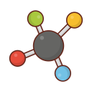
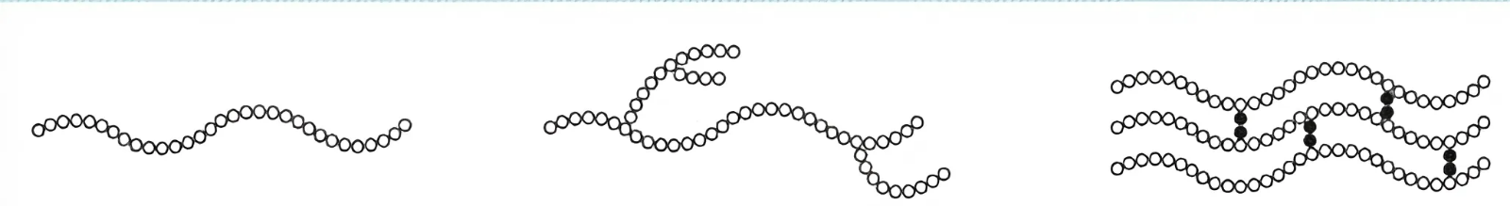
I.2
Cấu Tạo
Các mắt xích trong phân tử polymer liên kết thành mạch nhánh, mạch không nhánh
mạch nhánh
mạch không nhánh
Các mạch polymer liên kết với nhau theo nhiều hướng trong không gian bằng cầu nối là nguyên tử, nhóm nguyên tử hay mạch nối tạo ra mạch không gian
Mạng không gian

Slide 15
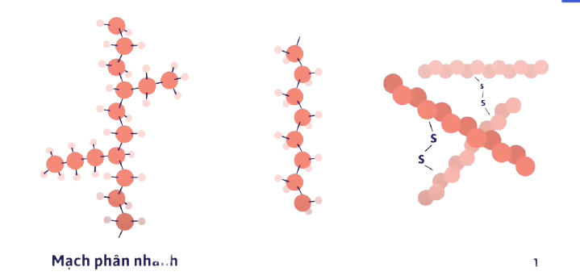
I.2
Cấu Tạo
CẤU TRÚC CỦA POLYMER
Mạch không nhánh
Mạch phân nhánh
Mạng không gian
01
02
03
PE
Cao su lưu hóa

Slide 16
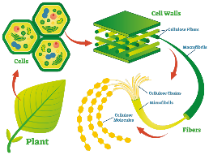
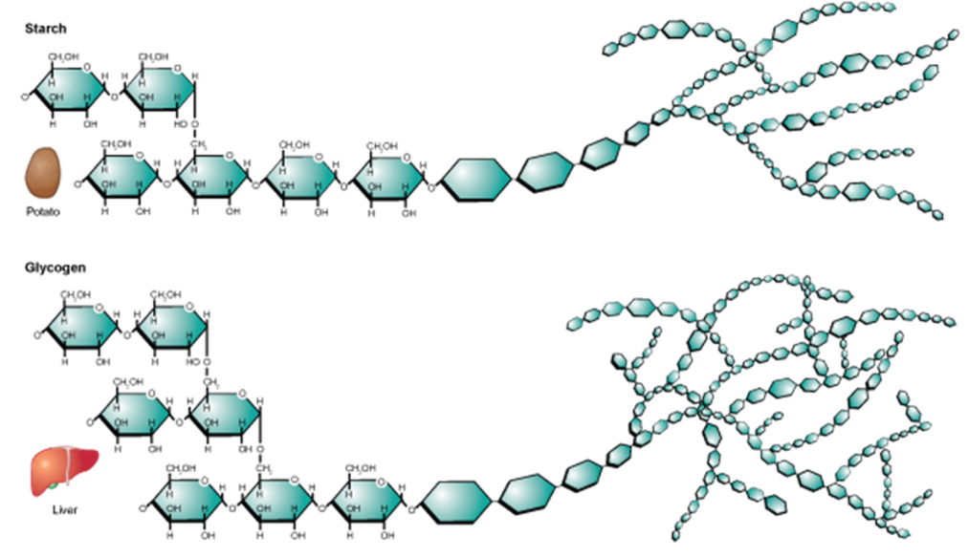

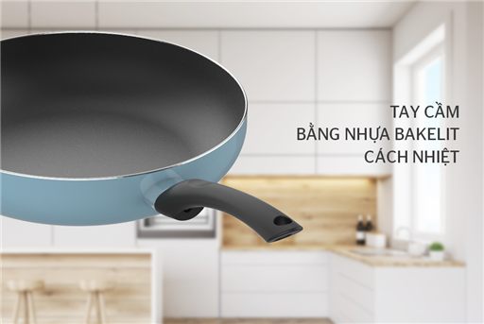
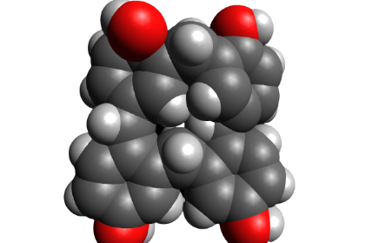
Em hãy cho biết các dạng mạch của các polymer sau
01
Cellulose
02
Amylopectin, glycogen
03
Nhựa bakelite
1. Mạch thẳng
3. Mạng không gian
2. Mạch nhánh

Slide 17
Em hãy phân loại polymer dựa vào nguồn gốc tạo thành.

Slide 18
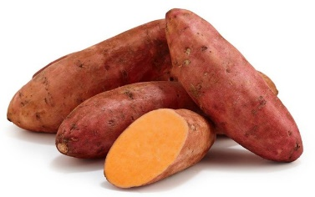
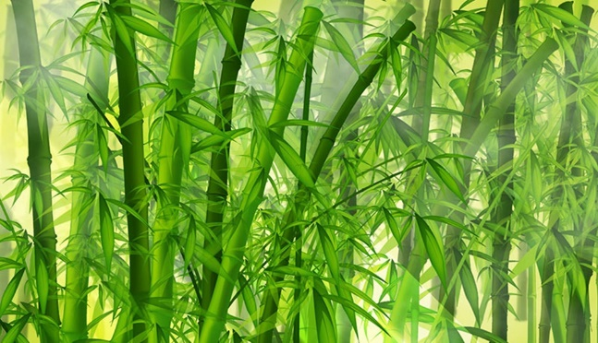
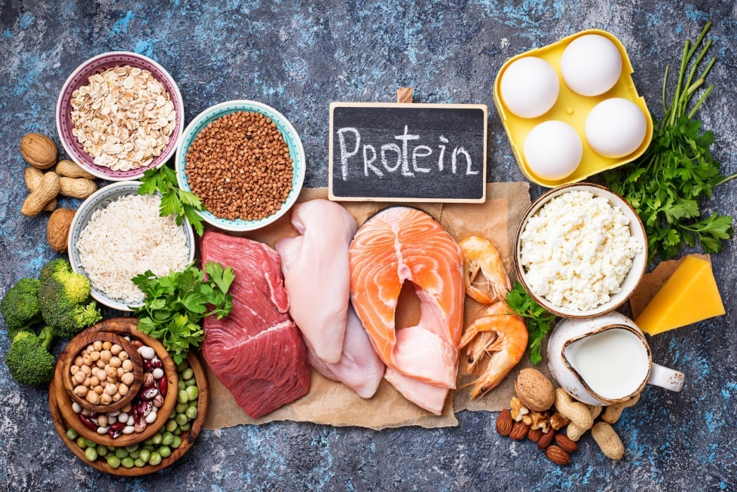
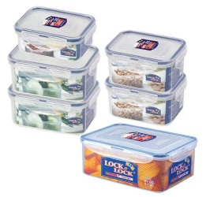
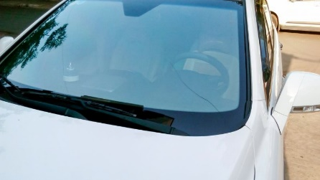
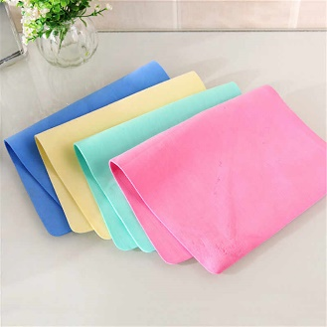
I.3
Phân Loại
POLYMER
Polymer thiên nhiên
Có sẵn trong thiên nhiên
Polymer tổng hợp
Được tổng hợp bằng phương pháp hóa học
Ví dụ: tinh bột, cellulose, tơ tằm, protein,…
Ví dụ: nhựa PE, PVC, PP,…

Slide 19
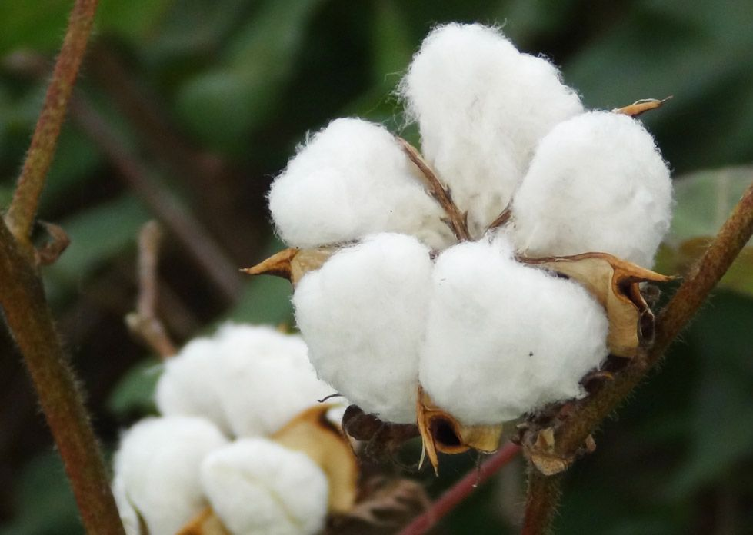
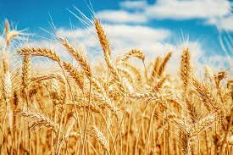
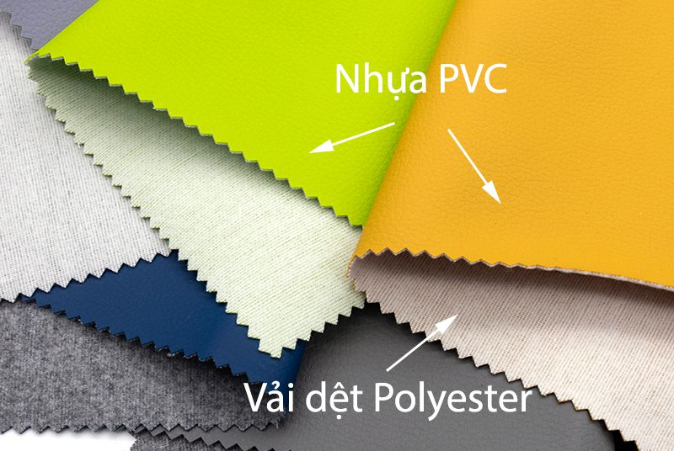
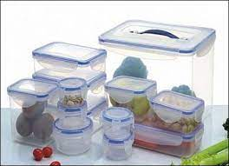
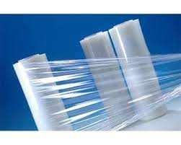
I.1
Phân Loại
Polymer thiên nhiên
Polymer tổng hợp
Bông
Lúa mì
PVC
PP
PE

Slide 20
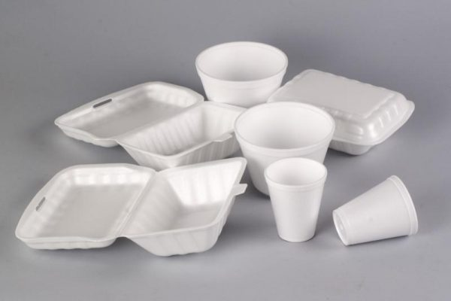
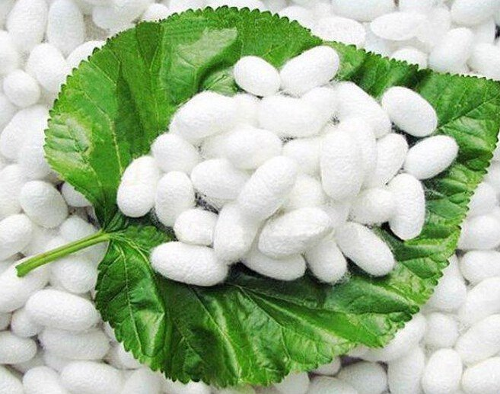
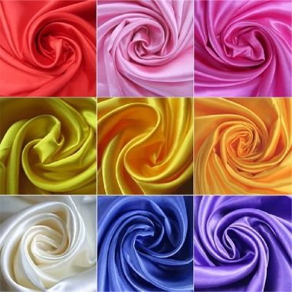
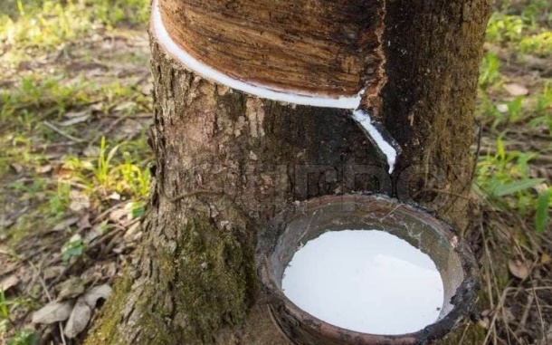
Em hãy phân loại các polymer sau
Polymer tổng hợp
Polymer thiên nhiên
Nhựa PS
Tơ tằm
Vải nylon
Cao su

Slide 21
POLYMER
Polymer thiên nhiên
Có sẵn trong thiên nhiên
Polymer tổng hợp
Được tổng hợp bằng phương pháp hóa học
Ví dụ: tinh bột, cellulose, tơ tằm, protein,…
Ví dụ: nhựa PE, PVC, PP,…

Slide 22
Vận dụng kiến thức đã học ở Bài 24. Alkene, em hãy viết phương trình hóa học của phản ứng tổng hợp các polymer PE, PP từ các monomer tương ứng

Slide 23

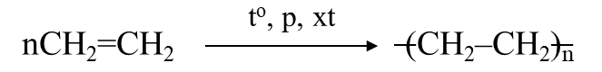
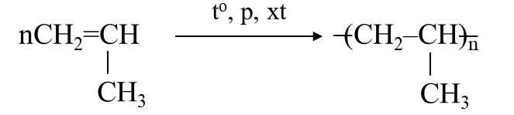
Các polymer tổng hợp được điều chế từ các monomer
Polyethylene (PE) điều chế từ ethylene nhờ phản ứng trùng hợp:
Propylene (CH₂=CH–CH₃) điều chế được polypropylene (PP) bằng phản ứng trùng hợp

Slide 24
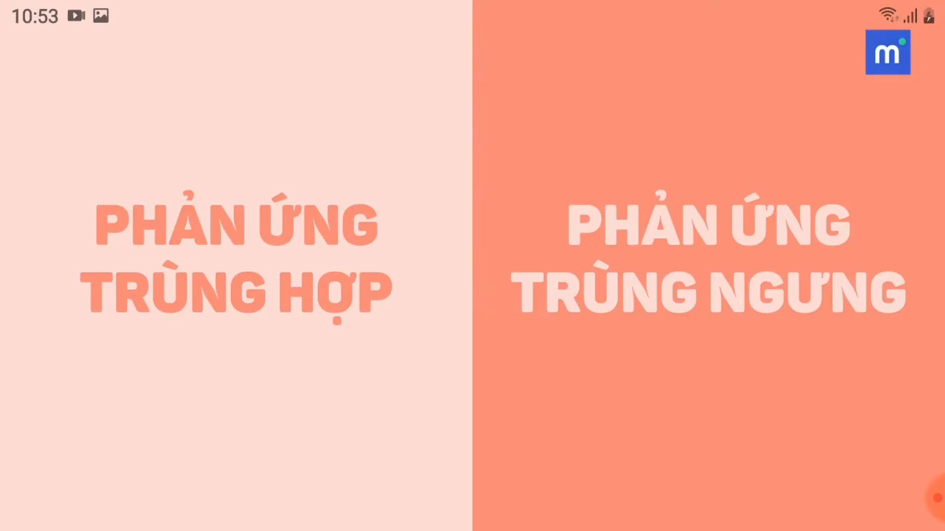

Slide 25
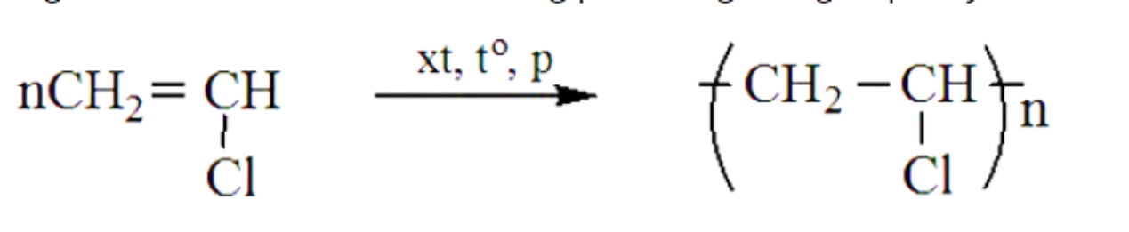
Viết phương trình hóa học của phản ứng trùng hợp polymer từ monomer CH₂ = CH - Cl

Slide 26

II
TÍNH CHẤT VẬT LÍ

Slide 27
II
Tính Chất Vật Lí
Trạng thái
Không bay hơi
Thường là chất rắn
Không có nhiệt độ nóng chảy xác định
TÍNH CHẤT VẬT LÍ
Độ tan
Tính chất khác
Hầu hết không tan trong nước và dung môi thông thường
Tính dẻo, tính đàn hồi, cách điện, cách nhiệt,...

Slide 28




II
Tính Chất Vật Lí
TÍNH CHẤT CỦA POLYMER
Trạng thái
Không bay hơi
Thường là chất rắn
Không có nhiệt độ nóng chảy xác định
TÍNH CHẤT VẬT LÝ
Độ tan
Tính chất khác
Hầu hết không tan trong nước và dung môi thông thường
Tính dẻo, tính đàn hồi, cách điện, cách nhiệt,...

Slide 29
II
Tính Chất Vật Lí
Nêu ví dụ về
a) Polymer không tan trong nước
b) Polymer không tan trong nước lạnh nhưng tan trong nước nóng tạo ra dung dịch keo.
c) Polymer tan trong nước ở nhiệt độ thường tạo ra dung dịch keo

Slide 30
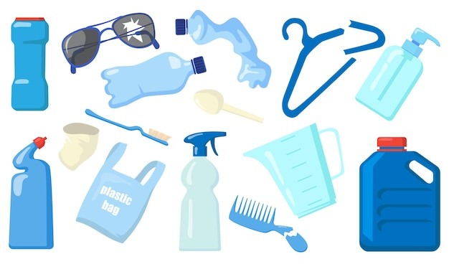
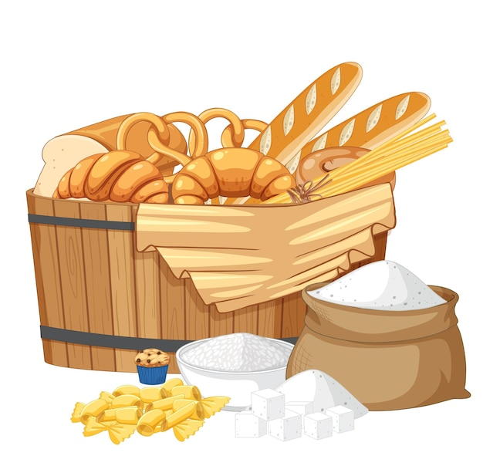
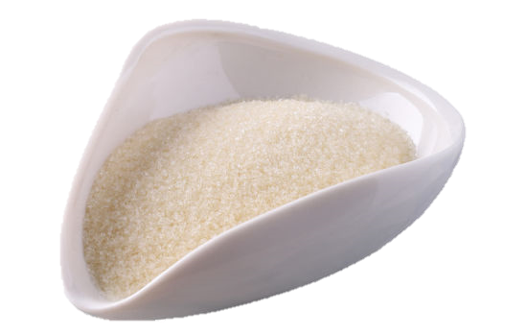
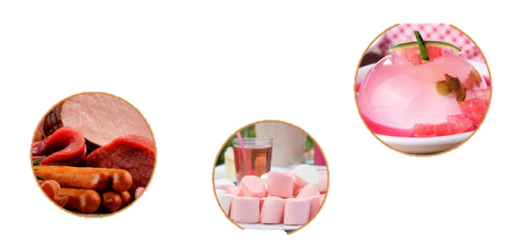
a) Polymer không tan trong nước: chất dẻo
b) không tan trong nước lạnh, tan trong nước nóng: tinh bột
c) tan trong nước tạo dung dịch keo: gelatin

Slide 31
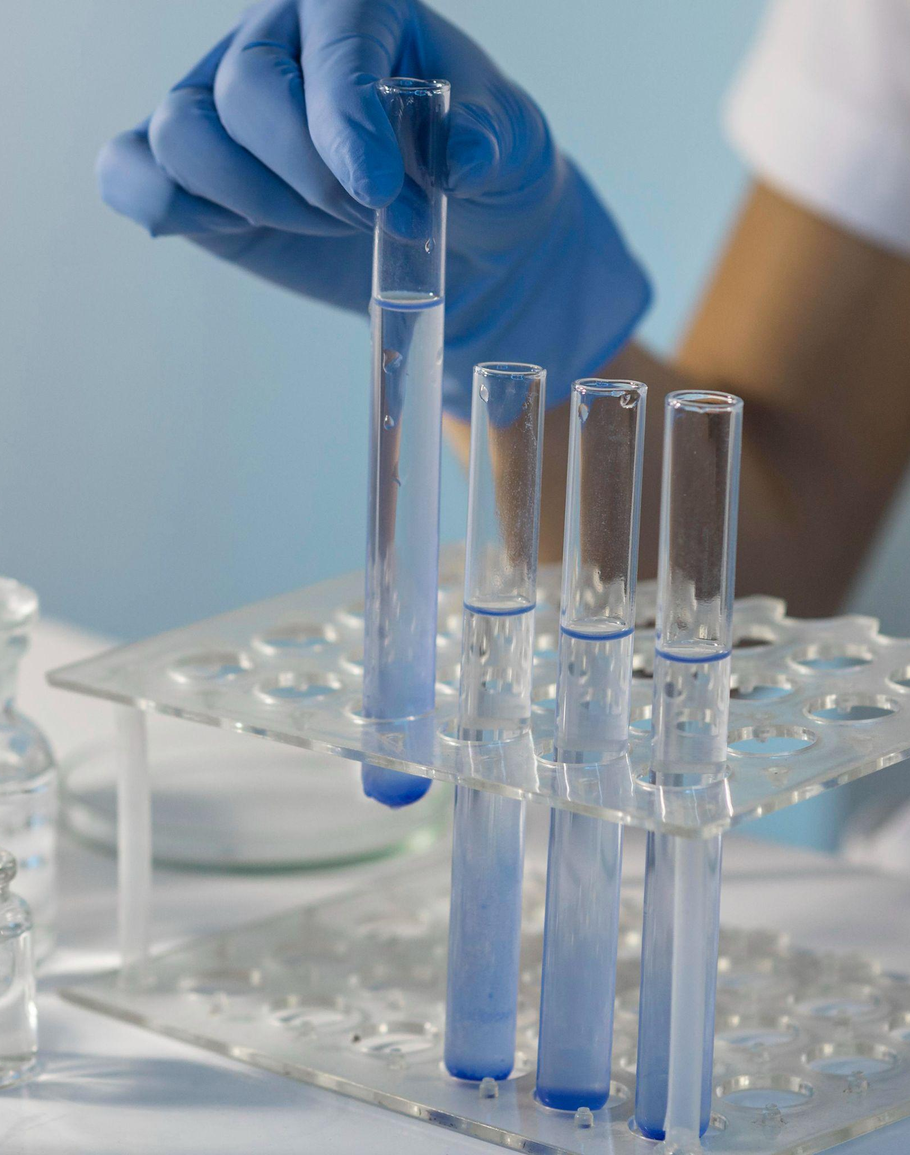
III
Một Số Vật Liệu Từ Polymer

Slide 32

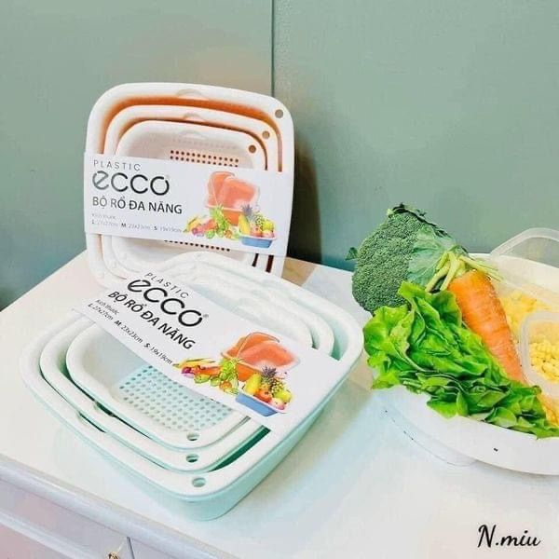
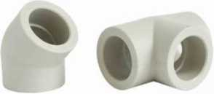
IV.1
Chất Dẻo
Chất dẻo là loại vật liệu được chế tạo từ các polymer có tính dẻo
a) Phụ kiện nối ống nước
b) Dụng cụ thường dùng trong gia đình

Slide 33



III.1
Chất Dẻo
THÀNH PHẦN CỦA CHẤT DẺO
Chất hóa dẻo
20%
Làm tăng tính dẻo, thuận lợi cho việc gia công sản phẩm
Chất phụ gia
10%
Tạo màu, tạo mùi, tăng độ bền với môi trường
20%
Chất độn
Làm tăng độ bền cơ học, tăng tính chịu nước, chịu nhiệt
50%
Polymer
Thành phần chủ yếu trong chất dẻo

Slide 34
Dựa vào những đặc điểm nào mà chất dẻo được ứng dụng rộng rãi trong nhiều lĩnh vực của sản xuất và đời sống?

Slide 35
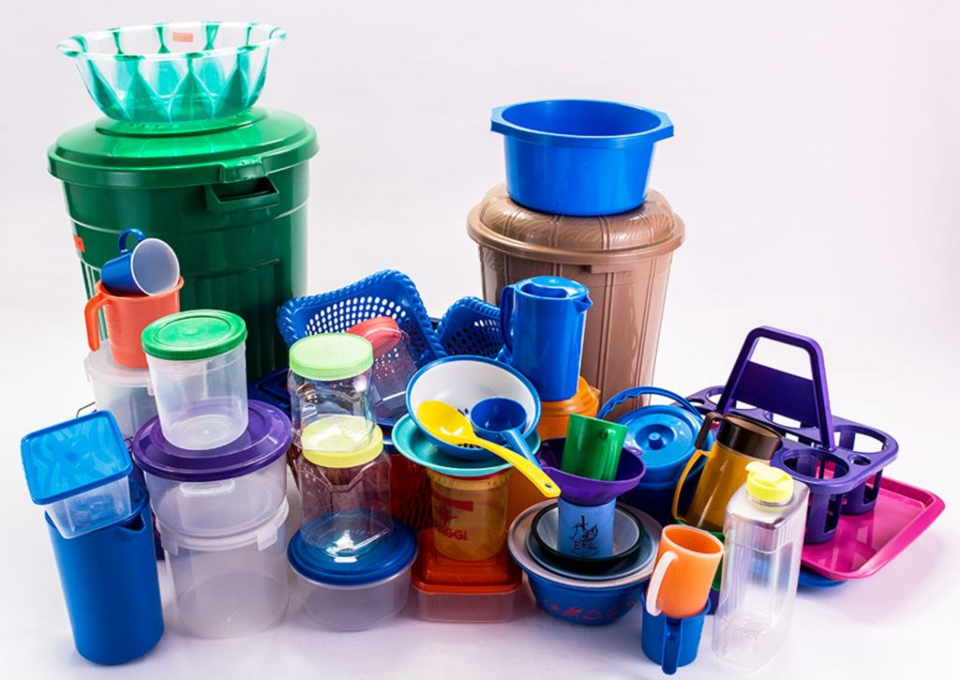

Giá thành rẻ
Bền, đẹp, nhiều màu sắc

Slide 36






IV.1
Chất Dẻo
TÍNH CHẤT CỦA CHẤT DẺO
Nhẹ
Bền
PE, PP, PVC, PVA, PMM, PS, PPF, Teflon
Cách nhiệt
Cách điện
Dễ gia công
Dẻo

Slide 37
Cần chú ý điều gì khi sử dụng các đồ dùng bằng chất dẻo? Giải thích

Slide 38






IV.1
Chất Dẻo
Thực hiện theo hướng dẫn của nhà sản xuất

Slide 39

III.1
Chất Dẻo
Không để các vật dụng làm từ chất dẻo ở gần nguồn nhiệt cao (bếp gas, lò nướng,...), hạn chế sử dụng các đồ dùng bằng nhựa đựng thức ăn nóng.

Slide 40


NHỰA TÁI CHẾ
1
2
3
Các kí hiệu bên có ý nghĩa gì?
4
5
Tìm hiểu về nhựa tái chế và cách sử dụng an toàn các loại nhựa.
6
7

Slide 41

IV.1
Chất Dẻo
Chỉ đựng đồ ăn, uống vào dụng cụ làm bằng chất dẻo không độc hại để tránh gây hại cho sức khỏe

Slide 42




Các loại nhựa nên dùng và nên tránh khi đựng thực phẩm
Em hãy thiết kế poster hoặc infographic để phân loại các loại chất dẻo (Kí hiệu, công thức, tính chất, ứng dụng,...).

Slide 43
Nêu đặc điểm cấu tạo của các polymer tạo ra các loại tơ

Slide 44




III.2
Tơ
Tơ là những vật liệu polymer có cấu tạo mạch không phân nhánh và có thể kéo dài thành sợi
a) Sợi tơ tằm b) Sợi bông c) Sợi đay

Slide 45



III.2
Tơ
PHÂN LOẠI TƠ
Bền, đẹp, giặt dễ sạch, phơi nhanh khô
TƠ THIÊN NHIÊN
TƠ HÓA HỌC
Có sẵn trong tự nhiên
TƠ NHÂN TẠO
TƠ TỔNG HỢP
Chế biến hóa học từ các polymer thiên nhiên
Chế tạo từ các chất đơn giản
Sợi đay
Tơ acetate
Nylon-6, 6

Slide 46
Nêu sự giống và khác nhau giữa hai loại sợi bông và sợi tơ tằm. Giải thích tại sao không nên dùng xà phòng có tính kiềm để giặt quần áo làm bằng sợi tơ tằm.

Slide 47


III.2
Tơ
Giống: đều thuộc polymer thiên nhiên
Khác:
Sợi bông được lấy từ cellulose
Sợi tơ tằm được lấy từ protein động vật

Slide 48

Không nên dùng xà phòng có tính kiềm để giặt quần áo làm bằng sợi tơ tằm: vì protein có khả năng bị thủy phân trong môi trường kiềm.

Slide 49

Nhãn kí hiệu đính kèm quần áo có ý nghĩa gì? Hãy quan sát các nhãn kí hiệu đính kèm quần, áo và tìm hiểu ý nghĩa của các kí hiệu đó.

Slide 50

Giặt ở nhiệt độ nước không quá 95º
Giặt ở nhiệt độ nước không quá 30º
Giặt ở nhiệt độ nước không quá 40º
Giặt ở nhiệt độ nước không quá 50º
Giặt ở nhiệt độ nước không quá 60º
Giặt ở nhiệt độ nước không quá 70º
Giặt ở nhiệt độ nước không quá 95º
Không vắt
Có thể tẩy nếu cần
Không tẩy
Chỉ sử dụng thuốc tẩy không chứa chlorine nếu cần
Không sử dụng thuốc tẩy chứa chlorine
Có thể cho vào máy sấy khô
Sấy khô ở chế độ thường độ nóng thấp
Sấy khô ở chế độ thường độ nóng trung bình
Sấy khô ở chế độ thường độ nóng cao
Sấy khô ở chế độ thường không có sức nóng
Treo đồ lên để phơi khô
Phơi cho nhỏ giọt để khô (không vắt)
Phơi trên mặt phẳng (không treo)
Phơi trong bóng mát
Không phơi khô
Không sấy khô bằng máy
Có thể phơi khô
Có thể ủi
Không đưuọc ủi
Ủi với nhiệt độ không quá 110ºC
Ủi với nhiệt độ không quá 150_{o}C
Ủi với nhiệt độ không quá 200ºC
Không ủi hơi nước

Slide 51


IV.3
Cao Su
Cao su là vật liệu polymer có tính đàn hồi.
a) Nệm cao su b) Lốp ô tô c) Vòng, ron

Slide 52





IV.3
Cao Su
- Cao su thiên nhiên
Được lấy từ mủ cây cao su, trồng nhiều ở Đông Nam Á
- Cao su tổng hợp
Tổng hợp từ monomer: Cao su Buna

Slide 53






TÍNH CHẤT CỦA CAO SU
Cách điện
Không thấm khí
Đàn hồi
Không thấm nước
Chịu mài mòn

Slide 54

IV.3
Cao Su
Khi sử dụng các vật dụng làm bằng cao su, cần tránh để chúng tiếp xúc với xăng, dầu, acid, kiềm và không để ở nơi có nhiệt độ quá cao hoặc quá thấp.

Slide 55


IV.4
Composite
Là vật liệu được tổ hợp từ hai hay nhiều vật liệu khác nhau, gồm vật liệu cốt và vật liệu nền.
Vật liệu composite trong nội thất

Slide 56

IV.4
Composite
Vật liệu cốt có vai trò tăng cường tính cơ học của vật liệu, thường ở dạng sợi (sợi thuỷ tinh, sợi carbon,...) và dạng hạt.

Slide 57

IV.4
Composite
Vật liệu nền thường là các vật liệu có độ dẻo lớn (như một số polymer) đóng vai trò liên kết các vật liệu cốt với nhau)

Slide 58

IV.4
Composite

Slide 59





IV.4
Composite
VẬT LIỆU COMPOSITE
VẬT LIỆU CỐT
VẬT LIỆU NỀN
tăng cường tính cơ học của vật liệu
liên kết các vật liệu cốt với nhau.
dạng sợi
dạng hạt
các vật liệu có độ dẻo lớn (như một số polymer,...)
Sợi thủy tinh
Vỏ ca nô
Sợi carbon
Bê tông

Slide 60
Vật liệu composite có đặc điểm gì về thành phần? Vì sao vật liệu composite ngày càng được sử dụng rộng rãi?

Slide 61

IV.4
Composite
Các vật liệu composite thường rất bền và có nhiều tính chất ưu việt như nhẹ, tuổi thọ cao
Được ứng dụng rộng rãi như làm ống dẫn nước, bồn chứa nước và hoá chất, vật liệu xây dựng, thân vỏ ô tô, máy bay, tàu thuyền,...
Gỗ nhựa composite được làm từ bột gỗ (cốt) và nhựa PE (nền)

Slide 62

Theo em, lĩnh vực thể thao có sử dụng vật liệu composite không? Nếu có, hãy kể tên một số vật dụng mà em biết

Slide 63








Ghép các hình ảnh với vật liệu polymer tương ứng
PP - Polypropylene
Đệm
Chất dẻo
PMM-Polymethylmetacrylate
Đồ chơi trẻ em
Tơ
PVA - Polyvinylacetate
Vải sợi lapsan
Cao su

Slide 64

V
ỨNG DỤNG CỦA POLYETHYLENE

Slide 65





V
Ứng dụng của polyethylene
Polyethylene được sử dụng rộng rãi trong nhiều lĩnh vực khác nhau.

Slide 66
V
Ứng dụng của polyethylene
Polyethylene được sử dụng rộng rãi trong nhiều lĩnh vực khác nhau.

Slide 67


V
Ứng dụng của polyethylene
Trong đời sống, hiện nay vật liệu polymer được sử dụng với lượng lớn nên lượng rác thải từ vật liệu polymer đã gày ô nhiễm môi trường cũng rất lớn.

Slide 68




Rác thải nhựa gây ảnh hưởng đến trái đất như nào?

Slide 69




Các biện pháp giảm thiểu rác thải nhựa và bảo vệ môi trường?
Em hãy thiết kế poster hoặc infographic để tuyên truyền ý thức bảo vệ môi trường ở trường học và khu vực nơi em sống.

Slide 70


Nguyên tắc 5R theo khuyến cáo của Bộ Tài nguyên và Môi trường
Sử dụng vật liệu polymer được sản xuất từ nguồn nguyên liệu tái tạo hoặc có thể phân hủy sinh học.
Đổi mới công nghệ
RENEW
Từ chối các sản phẩm làm từ nhựa không phân hủy sinh học, lựa chọn các sản phẩm làm từ vật liệu thân thiệnmôi trường.
Từ Chối
REFUSE

Slide 71


Nguyên tắc 5R theo khuyến cáo của Bộ Tài nguyên và Môi trường
Giảm thiểu sử dụng các đồ vật bằng nhựa sử dụng một lần, thay thế bằng vật dụng có thể tái sử dụng nhiều lần
Giảm Thiểu
REDUCE
Tái sử dụng các dồ dùng bằng vật liệu polymer thành các sản phẩm hữu dụng phục vụ đời sống
Tái Sử Dụng
REUSE

Slide 72

Nguyên tắc 5R theo khuyến cáo của Bộ Tài nguyên và Môi trường
Thu gom, phân loại các loại nhựa có thể tái chế, tránh vứt bỏ ra môi trường
Tái Chế
RECYCLE

Slide 73
Nguyên tắc 5R theo khuyến cáo của Bộ Tài nguyên và Môi trường
Đổi mới công nghệ
RENEW
Tái Sử Dụng
REUSE
Tái Chế
RECYCLE
Từ Chối
REFUSE
Giảm Thiểu
REDUCE

Slide 74

04
CỦNG CỐ

Slide 75
Câu 1: Điền từ thích hợp vào chỗ trống
rắn
a
Polymer thường là chất ......................, không bay hơi.
không tan
Hầu hết các polymer đều ................................ trong nước và các dung môi thông thường.
b
Các polymer có sẵn trong thiên nhiên gọi là..........................................., polymer do con người tổng hợp từ các chất đơn giản gọi là.................................
c
polymer thiên nhiên
polymer tổng hợp
Polyethylene và polyvinylchloride là polymer ..........................., còn tinh bột và cellulose là polymer ..............................
d
tổng hợp
thiên nhiên

Slide 76
Câu 2: Polymer nào sau đây không phải là polymer thiên nhiên?
A. Poly(vinyl chloride). B. Cellulose.
C. Protein. D. Tinh bột.
Đáp án: A

Slide 77
Câu 3: Mắt xích của PE?
A. Methane. B. Aminoacid.
C. Ethylene. D. Ethanol.
Đáp án: C

Slide 78
Câu 4: Khái niệm đúng về polymer là
A. Polymer là hợp chất được tạo thành từ các phân tử lớn.
B. Polymer là hợp chất được tạo thành từ các phân tử có phân tử khối nhỏ hơn.
C. Polymer là sản phẩm duy nhất của phản trùng hợp hoặc trùng ngưng.
D. Polymer là hợp chất cao phân tử gồm n mắt xích tạo thành.
Đáp án: D

Slide 79
Câu 5: Tính chất chung của polymer là
A. Chất lỏng, không màu, không tan trong nước.
B. Chất khí, không màu, không tan trong nước.
C. Chất rắn, không bay hơi, không tan trong nước.
D. Chất rắn, không màu, không mùi.
Đáp án: C

Slide 80
CẢM ƠN QUÝ THẦY CÔ VÀ CÁC EM HỌC SINH

